Slide 1
Velocity 2011分享
金山网络 彭仁诚 潘建波 温铭

Slide 2
目录
业界动态
Nginx模块开发
Innodb状态和重要参数
金山云安全体系分享

Slide 3
Velocity China
O‘Reilly+淘宝
Web性能和运维大会
http://velocity.oreilly.com.cn/2011/index.php?func=slidesvideos
天下武功，唯快不破

Slide 4
业界动态——服务端开发

Slide 5
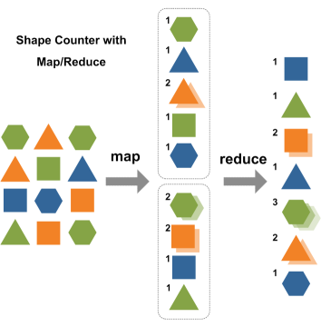
业界动态（2）——数据处理
Map/Reduce
Hadoop
Hadoop+Hive
Notes:
数据处理：map/reduce应用

Slide 6
业界动态（3）——移动开发中的探索
新挑战
用户
连接（速度、安全、价格）
设备（ios、android）
浏览器
未来开发平台探索
Notes:
移动

Slide 7
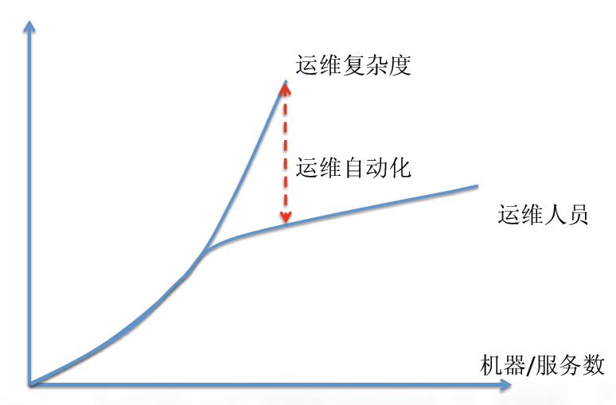
业界动态——运维
✓ 日均任务数在5万以上
✓ 日均任务机器台次200万以上
✓ 单任务最高机器数2万，且支持全并发
✓ 目前百度内部运维相关业务全部支持
Notes:
运维，硬件机器定制

Slide 8
业界动态——硬件定制
•低功耗硬件平台
–低功耗的CPU，如Intel ATOM, VIA Nano等
–低功耗的Chipset；SSD或低功耗的SATA硬盘
–关闭GPU和USB Controller等
•适用不需要太多CPU计算的I/O类型应用
–例如CDN Cache Server、memory cache、存储节点、静态文件Web Server等
•好处（大大降低成本）：
–降低电力消耗，减少碳排放
–单位空间(机柜)下有更高的I/O吞吐率
–降低硬件购置成本和运营成本
覆盖国内所有主流运营商
103个节点
单节点服务能力>10Gbps
重服务能力大于1000G
双11时峰值流量到820G
业务分析
低功耗服务器
Notes:
运维，硬件机器定制

Slide 9
业界动态——发展水平分级
开源软件和自己的业务有了结合
结合自己的业务，尝试进行部分插件
对自己业务的一些特别需求，从开源软件中找到灵感，进行自主开发，达到更好的体验
对自己的业务更加极致的需求，对开源软件做针对性的修改
结合自己的业务，进行架构方面的自主开发
开源软件和架构的深入利用、修改、机制增加
全面的架构研究、软硬件深入结合，完全定制的解决方案
集中于开源软件研究
大量应用开源软件
在使用层次上拥有比较多经验
Notes:
整体发展水平

Slide 10
云后台团队
技术追求作为最大成就感
解决现有业务的需求，形成一系列高容量、快速响应速度、高可用的机制
为将来业务上更加极致的业务需求进行前瞻性研究
网络可控性
并行计算
高并发请求的处理
高可用架构
大数据量处理、存储
自动化部署、监控工具

Slide 11
感谢观赏!
技术追求就是最高成就感

